Slide 1
BKO
Bijeenkomst 7
Jouw f1 - racewagen

Slide 2
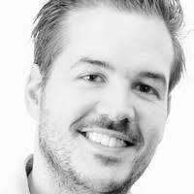
Welkom
Docent
Contact
adrian.vandenbroek@fontys.nl
06 – 10 36 47 28

Slide 3

Over de streep…

Slide 4
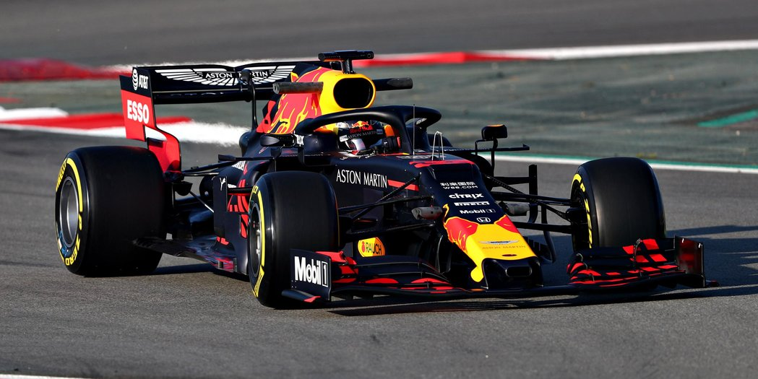
Jouw F1 – wagen!

Slide 5
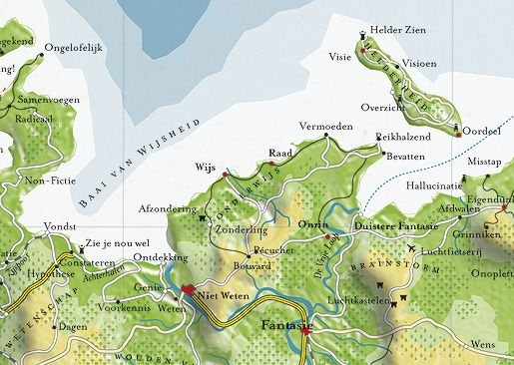
Atlas van jouw docentschap

Slide 6

Portfolio

Slide 7

Tips en Tops

Slide 8
Volgende bijeenkomst
4 juni 2019
Toetsen en beoordelen

